Slide 1

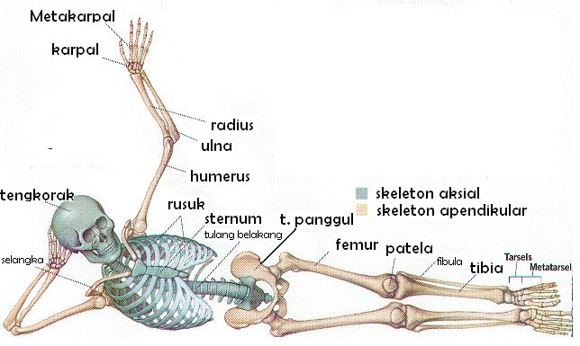
SISTEM GERAK

Slide 2
KOMPETENSI DASAR
3.1 Menjelaskan keterkaitan antara struktur, fungsi, dan proses serta kelainan/penyakit yang dapat terjadi pada sistem gerak pada manusia

Slide 3
INDIKATOR
Mengidentifikasi struktur dan fungsi tulang, sendi, dan otot dalam sistem gerak
Menggambarkan bentuk tulang, otot dan sendi.
Menjelaskan keterkaitan tulang, otot dan sendi dalam sistem gerak
kelainan/gangguan pada sistem gerak.

Slide 4
PENGELOMPOKAN TULANG MANUSIA (206 biji)
TULANG AKSIAL
TULANG APENDIKULER

Slide 5
TULANG AKSIAL
Pengertian tulang aksial : tulang sumbu tubuh
Contoh : tengkorak, tulang belakang, rusuk,dada

Slide 6
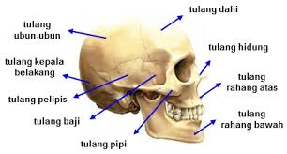
Tulang Tengkorak

Slide 7
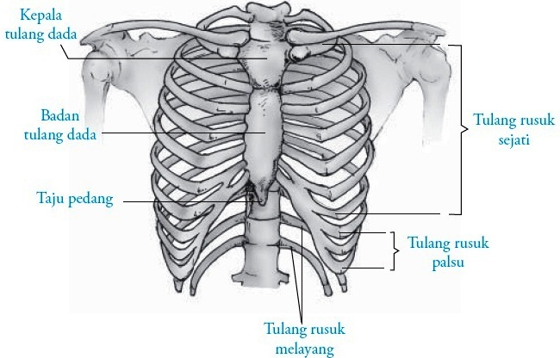
Tusuk rusuk/dada

Slide 8
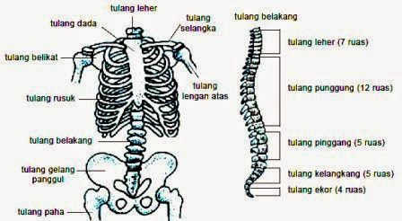

Slide 9
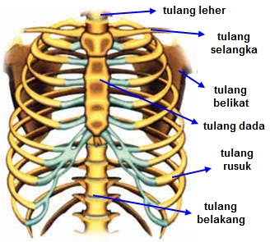
Tulang Rusuk/dada

Slide 10
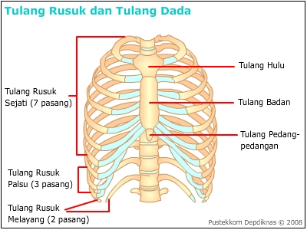
Tulang Rusuk/dada

Slide 11
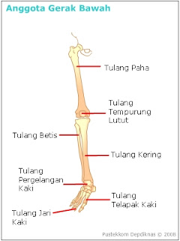
Tulang Kaki

Slide 12
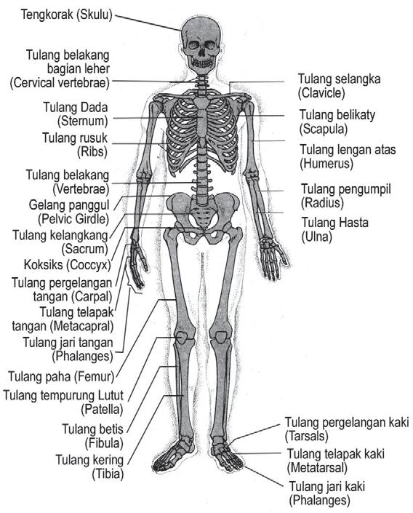
RANGKA MANUSIA

Slide 13
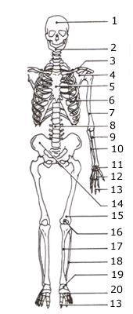
Tulang Manusia

Slide 14
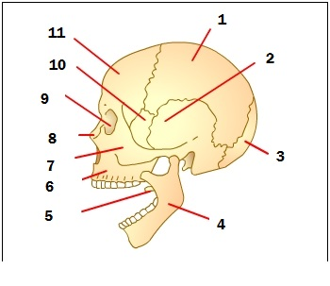
Tulang Tengkorak

Slide 15
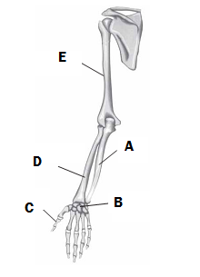
Tulang Tangan

Slide 16
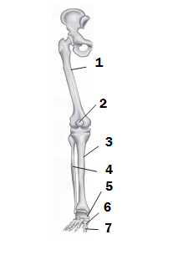
Tulang Kaki

Slide 17
.
Tengkorak terdir dari
bagian kepala (os. cranium)
1 tulang dahi (os. frontale)
2 tulang ubun-ubun (os. parietale)
1 tulang kepala belakang (os. occipitale)
2 tulang baji (os. sphenoidale)
2 tulang pelipis (os. temporale)
2 tulang tapis (os. ethmoidale)
Bagian Muka atau wajah (os. splanchnocranium)
2 tulang rahang atas (os. maxilla)
2 tulang rahang bawah (os. mandibula)
2 tulang pipi (os zygomaticum)
2 tulang langit-langit (os. pallatum)
2 tulang hidung (os. nasale)
2 tulang mata (os. laximale)
1 tulang lidah (os. hyodeum)
2 tulang air mata (os. lacrimale)
2 tulang rongga mata (os. orbitale)

Slide 18
.
Ruas tulang belakang (os. vertebrae)
7 ruas tulang leher
12 ruas tulang punggung
5 ruas tulang pinggang
5 ruas tulang kelangkang
4 ruas tulang ekor
Tulang dada (os. sternum)
Tulang hulu
Tulang badan
taju pedang
Tulang rusuk (os. costae)
7 pasang tulang rusuk sejati
3 pasang tulang rusuk palsu
2 pasang tulang rusuk melayang
Tulang gelang panggul (os. pelvis verilis)
2 tulang usus
2 tulang duduk
2 tulang kemaluan
2 tulang pinggul

Slide 19
.
Tulang lengan (os. extremitas anterior)
2 tulang lengan atas
2 tulang pengumpil
2 tulang hasta
2 x 8 tulang pergelangan tangan
2 x 5 tulang telapak tangan
2 x 5 tulang jari tangan
2 x 14 ruas tulang jari tangan
Tulang tungkai (os. extremitas posterion)
2 tulang paha
2 tulang tempurung
2 tulang kering
2 tulang betis
2 tulang tumit
2 x 7 tulang pergelangan kaki
2 x 5 tulang telapak kaki
2 x 14 tulang jari kaki
2 x 14 ruas tulang jari kaki

Slide 20
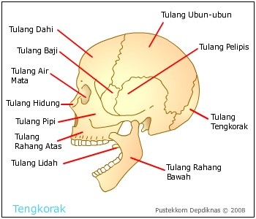
Tulang tengkorak

Slide 21
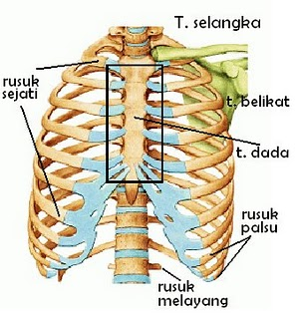
Tulang rusuk

Slide 22
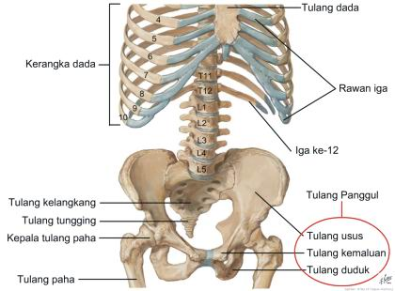
TULANG PINGGUL

Slide 23
TULANG KAKI

Slide 24
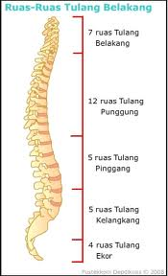
TULANG BELAKANG

Slide 25
MACAM-MACAM TULABELAKANG
7 buah tulang leher ( cervikal)
12 tulang punggung ( thorax)
5 tulang pinggang ( lumbal )
5 tulang kelangkang ( sacral)
4 tulang ekor ( coccigeal)

Slide 26
BENTUK-BENTUK TULANG
Pipa
Pipih
Pendek
Tidak beraturan

Slide 27
Fungsi tulang
Alat gerak pasif
Melindungi organ lunak
Tempat pembentukan sel-sel darah. Antibodi
Tempat menyimpan mineral
Memberi bentuk tubuh
Menegakkan tubuh

Slide 28
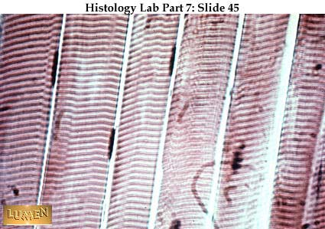
OTOT LURIK

Slide 29
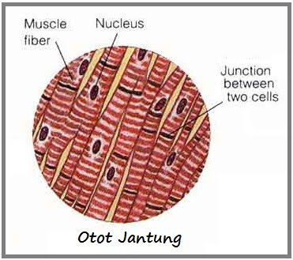
OTOT JANTUNG

Slide 30
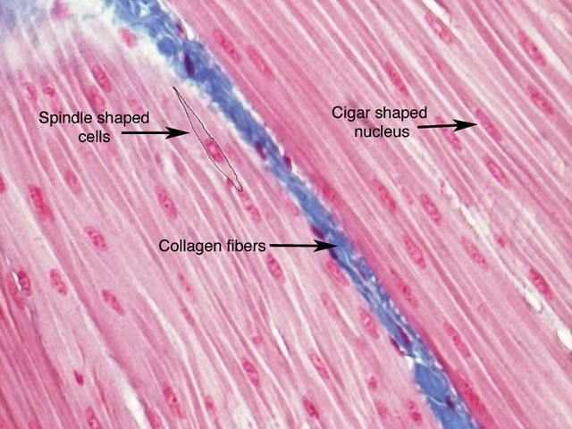
OTOT POLOS

